Slide 1
Лекция 17. ПЕРЕГОНКА И РЕКТИФИКАЦИЯ.
Сущность и теоретические основы процессов перегонки и ректификации.
Виды простой перегонки.
Ректификация.
Применяемое оборудование.

Slide 2
1. Сущность и теоретические основы процессов перегонки и ректификации.
Процессы перегонки и ректификации широко применяют в пищевой промышленности при получении технического и пищевого этилового спирта, в производстве ароматических веществ и др. Перегонку используют для грубого разделения смесей. Для наиболее полного их разделения применяют ректификацию.
В результате перегонки или ректификации исходная смесь разделяется на дистиллят, обогащенный легколетучим компонентом, и кубовый остаток, обогащенный труднолетучим компонентом. Дистиллят получают в результате конденсации паров в конденсаторе-дефлегматоре. Кубовый остаток получают в кубе установки.

Slide 3
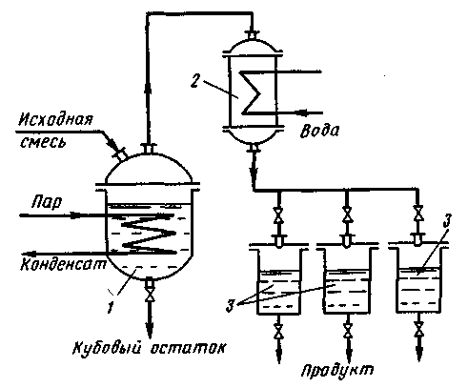
2. Виды простой перегонки.
Перегонка представляет собой процесс однократного частичного испарения жидкой смеси и конденсации образовавшихся паров.
Простая перегонка может проводиться с отбором фракций, с дефлегмацией, с водяным паром или под вакуумом (молекулярная перегонка).
Фракционная перегонка заключается в постепенном испарении жидкости, находящейся в перегонном кубе .
Установка для простой перегонки:
1 – куб; 2 – конденсатор;
3 – сборники дистиллята

Slide 4
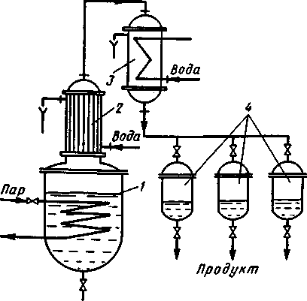
Установка для простой перегонки с дефлегмацией:
1 — куб; 2 — дефлегматор; 3 — конденсатор; 4 — сборники

Slide 5
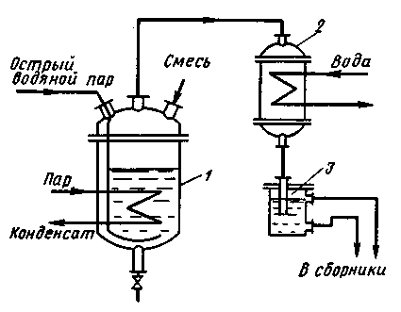
Установка для перегонки с водяным паром:
1 – куб; 2 - конденсатор; 3 - сепаратор

Slide 6
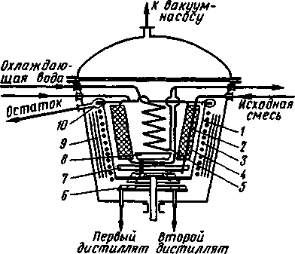
Аппарат для молекулярной перегонки: 1 — ротор;
2 — труба для подачи исходной смеси; 3 — электронагреватель;
4, 5 — первый и второй конденсаторы; 6 — кольцевой сборник;
7,8 — поддоны под первым и вторым конденсаторами;
9 — концентрическая изоляционная плита; 10 — отводной желоб

Slide 7
3. Ректификация.
Ректификация представляет собой разделение смеси на составляющие ее компоненты в результате многократного частичного испарения жидкости и конденсации паров. Проводят ректификацию в колонных аппаратах, снабженных контактными устройствами (тарелками различной конструкции) либо заполненных насадкой, изготовленной из различных материалов (керамика, металл, дерево).
Процесс взаимодействия пара с жидкостью происходит в противотоке, и в каждом контактном устройстве пары конденсируются, а жидкость частично испаряется за счет теплоты конденсации пара. Таким образом, пар обогащается легколетучим компонентом, а жидкость, стекающая в низ колонны, — труднолетучим компонентом.
В результате многократного взаимодействия пара и жидкости дистиллят содержит почти чистый легколетучий компонент, а кубовый остаток — труднолетучий.

Slide 8
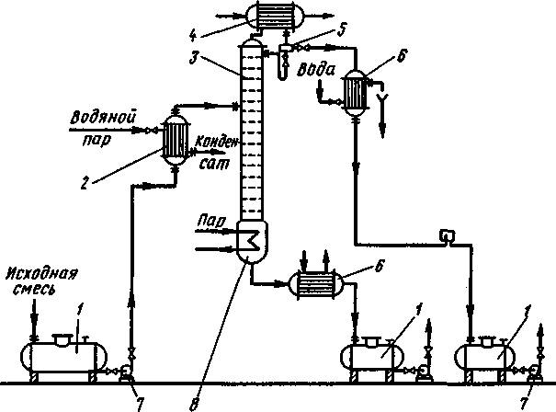
Ректификационная установка непрерывного действия: 1 — сборники;
2 — подогреватель; 3 — ректификационная колонна; 4 — дефлегматор;
5 — разделительный сосуд; 6 — холодильники; 7 — насосы;
8 — кипятильник

Slide 9
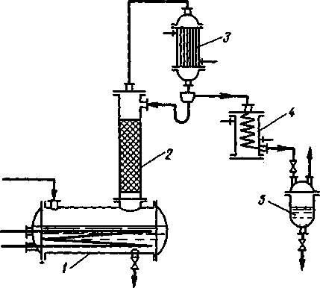
Ректификационная установка периодического действия:
1 — кипятильник; 2 — колонна; 3 — дефлегматор;
4 — холодильник; 5 — сборник

